Slide 1
大数据技术在精细化网络规划 与优化中的应用研究
教育部 - 中国移动科研基金
皇甫伟 博士
北京科技大学计算机与通信工程学院

Slide 2
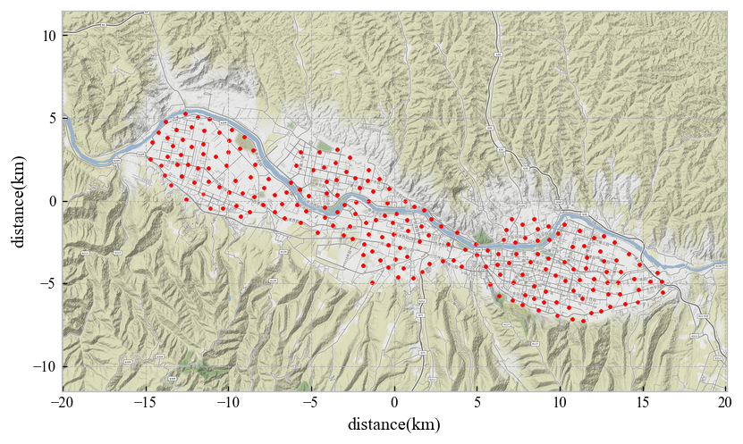
基站分布（兰州）

Slide 3
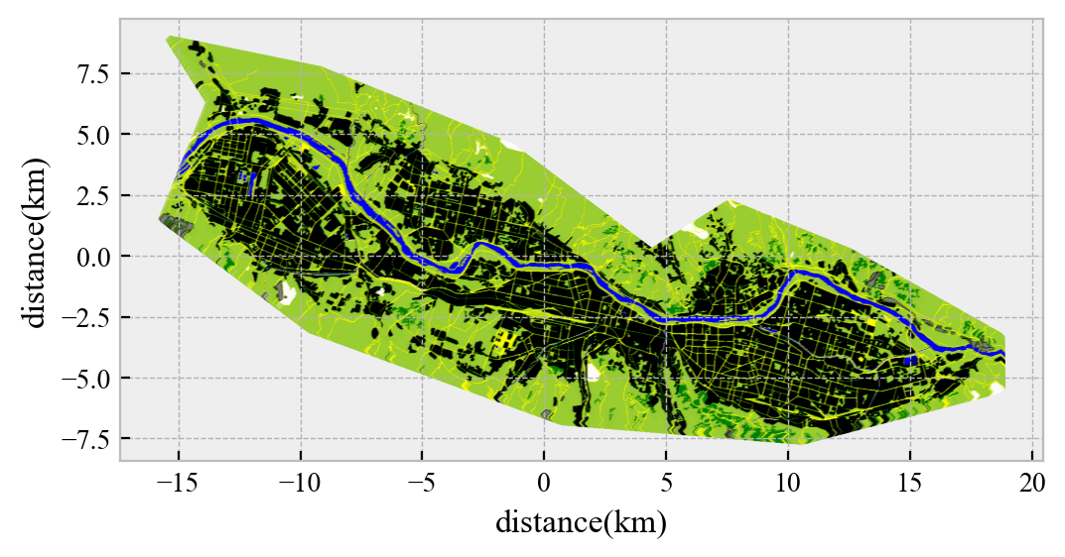
地形地貌(修正版本)
共计718639个点

Slide 4
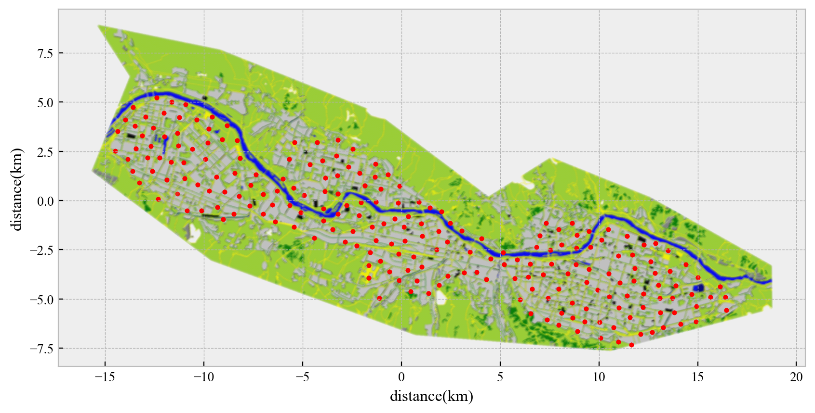
基站位置(按修正地形)
共计658扇区

Slide 5
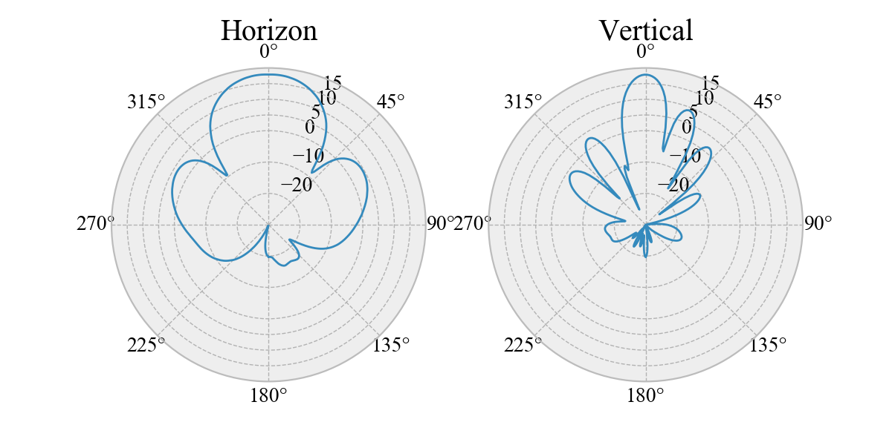
天线：GSM900

Slide 6
COST231修正
Cost-HataMC模型计算公式：
PathLossValue=m_ModelCoefficient[0]+m_ModelCoefficient[1]*log10(m_Frequency)+m_ModelCoefficient[2]*log10(hb)+(m_ModelCoefficient[3]+m_ModelCoefficient[4]*log10(hb))*log10(Distance/1000.0)-(m_ModelCoefficient[5]*(log10(11.75*hm))*(log10(11.75*hm))-m_ModelCoefficient[6])+3;
其中：
m_ModelCoefficient[0]=46.29；
m_ModelCoefficient[1]=33.89；
m_ModelCoefficient[2]=-13.82；
m_ModelCoefficient[3]=44.89；
m_ModelCoefficient[4]=-6.54；
m_ModelCoefficient[5]=3.2；
m_ModelCoefficient[6]=4.79；

Slide 7
COST231修正
hb为发射端天线挂高，与海拔高度无关；
hm=接收机海拔高度+接收机天线高度（1.5m）-发射机海拔高度；
在计算路劲损耗时的一些细节：
如果发射机高度hb比接收机hm高度矮，那么两者高度互换；
移动台高度hm如果大于10或者小于1，则取1.5；
路损半径是1000米，即如果发射机和接收栅格之间的距离大于1000米，则路损为1000dB，发射机所处在的栅格点的路损为70dB；
每个栅格的经纬度为栅格中心位置的经纬度。
RSRP的计算公式：
接收功率=发射功率+天线增益-路径损耗；

Slide 8
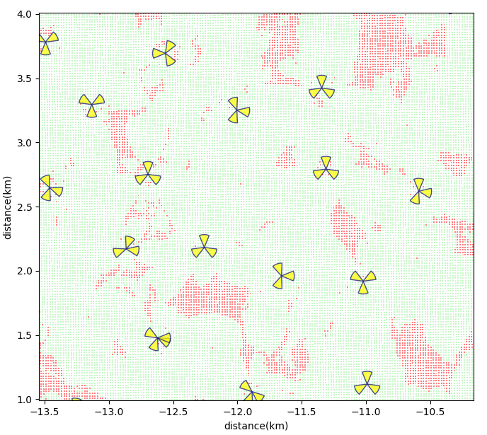
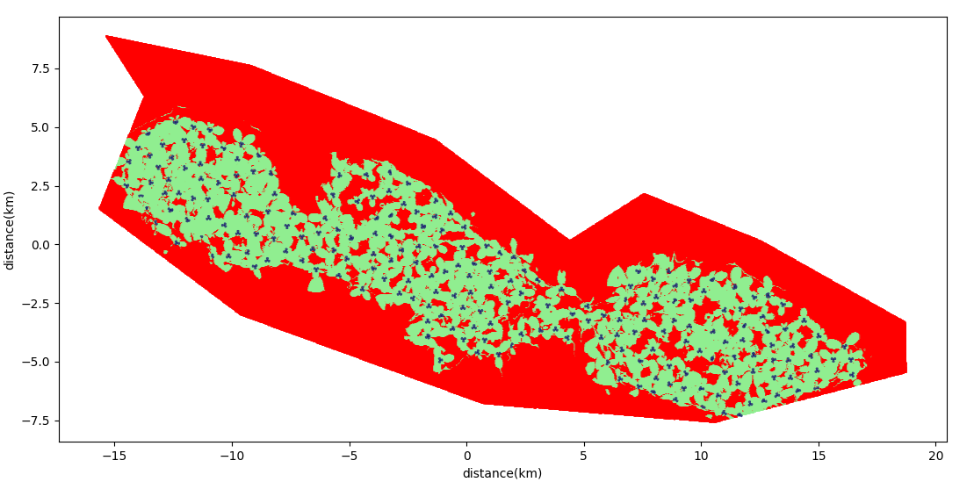
初始覆盖情况
Tx=18.2dB
40.52%
考虑到大量的不可覆盖边缘区域，基本是合理的。

Slide 9
覆盖计算
读入所有的采样位置（70万）➔ 3.1s
读入扇区，确定海拔➔ 1.9s
查询k-d树 ➔ 3.69s
求一次完整的覆盖 ➔ 2.2s (优化→0.9s)

Slide 10
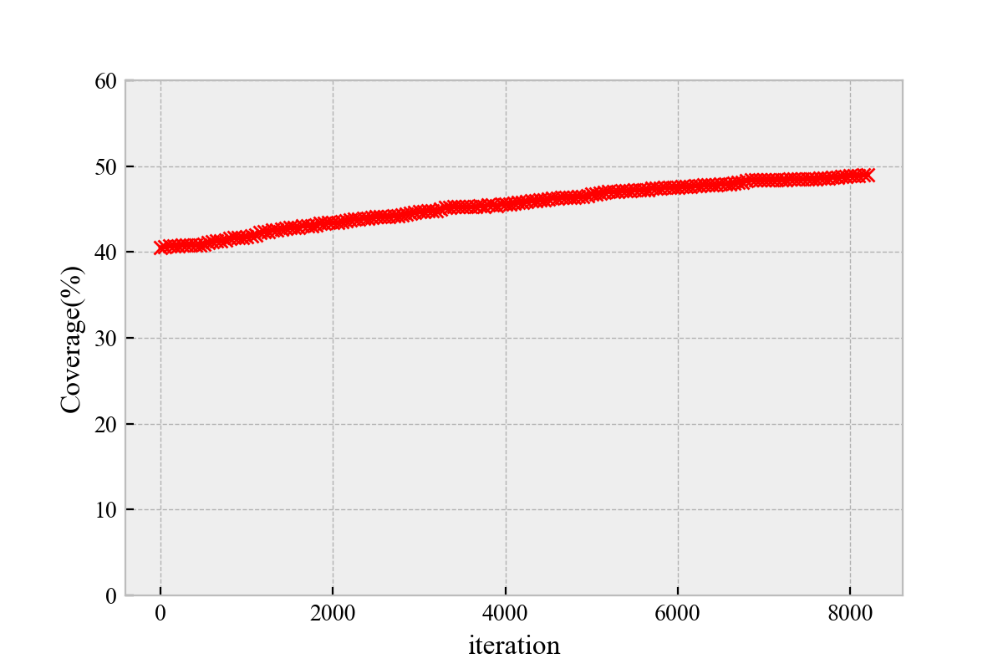
优化过程
8000次迭代

Slide 11
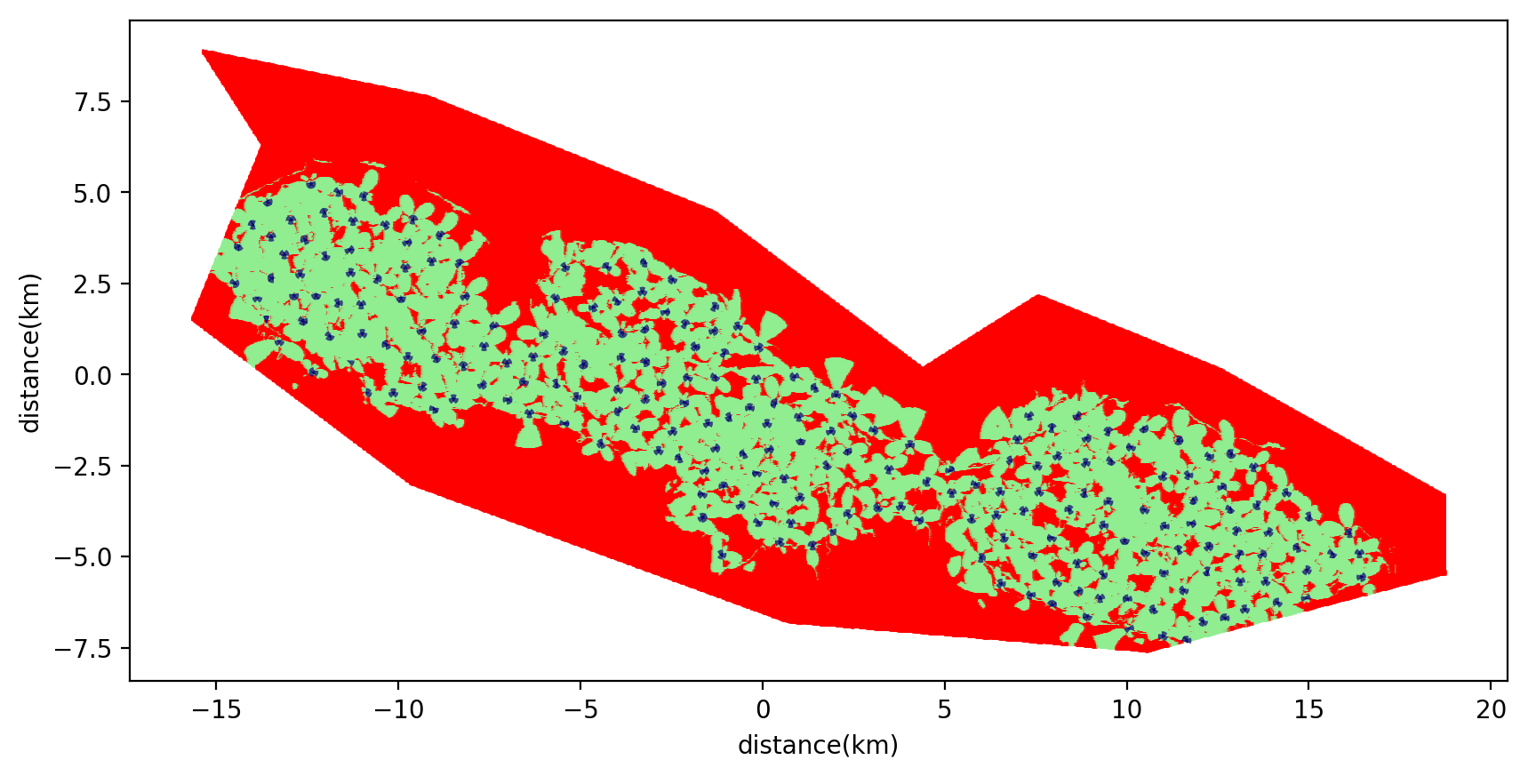
优化效果（优化前和优化后）
3450次迭代➔45%
优化前

Slide 12
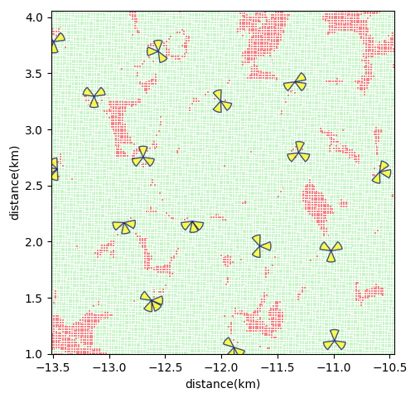
优化效果（优化前和优化后）
3450次迭代➔45%
优化前

